Slide 1
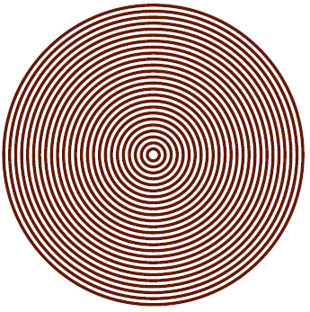
Une belle rencontre
+
=

Slide 2
Problématique
Précédemment , nous avons étudié l’intersection de deux cercles de Fresnel , ou encore celle de deux cercles concentriques . Mais que donne l’intersection d’un cercle de Fresnel et d’un cercle concentrique ?

Slide 3
Définition
Les cercles de Fresnel sont une famille de cercle dont le rayon est : ra = racine(a).
Les cercles concentriques sont une famille de cercle dont le rayon est : ra = n.a avec n>0 .

Slide 4
Explication
On positionne le centre des deux cercles en deux points respectif : (xe , 0) et en (-xe , 0). Soient p et q deux entiers. Les équations des deux cercles sont donc
(1) (x-xe)² + y² = p
(2) (x+xe)² + y² = n²q²

Slide 5
En isolant p et q dans (1) et (2) on obtient donc :
(1’) p = (x-xe)² + y²
(2’) q = racine (((x+xe)² + y²)) * (1/n)

Slide 6
Explication du phénomène
On sait que la condition pour obtenir une ligne de moirée est : m = p-q avec m un entier. En faisant la différence de (1’) et (2’) on obtient donc :
(1’) - (2’) : m = (x-xe)² + y² - racine (((x+xe)² + y²)) * (1/n)
Donc l’intersection de ces deux familles est donc des lignes de moirés d’indice m .

